Slide 1

Муниципальное дошкольное образовательное учреждение
«Детский сад №385 Дзержинского района Волгограда»
Образовательный проект
«История одного тополя…»
Авторы: воспитанники подготовительной группы №8,
воспитатели МОУ детского сада №385
Стрельцова Наталья Викторовна,
Надточий Ангелина Андреевна,

Slide 2

Тип проекта:
по ведущему методу: исследовательско-творческий;
по содержанию: образовательный;
по характеру участия ребенка в проекте: воспитанники принимающие участие в проекте являются участниками от зарождения идеи до получения результата;
по характеру контактов: реализация проекта осуществлялась внутри образовательного учреждения, в тесном контакте с педагогами, узкими специалистами и семьями воспитанников;
по количеству участников: групповой;
по длительности: краткосрочный (4 недели) с 09.09.2024-04.10.2024 года.
по форме продукта: макет

Slide 3
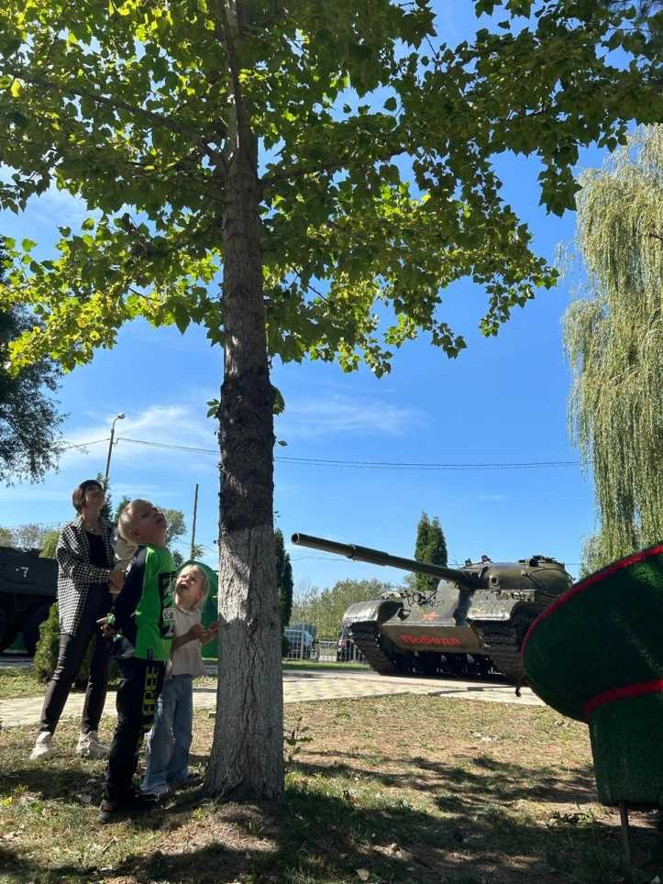
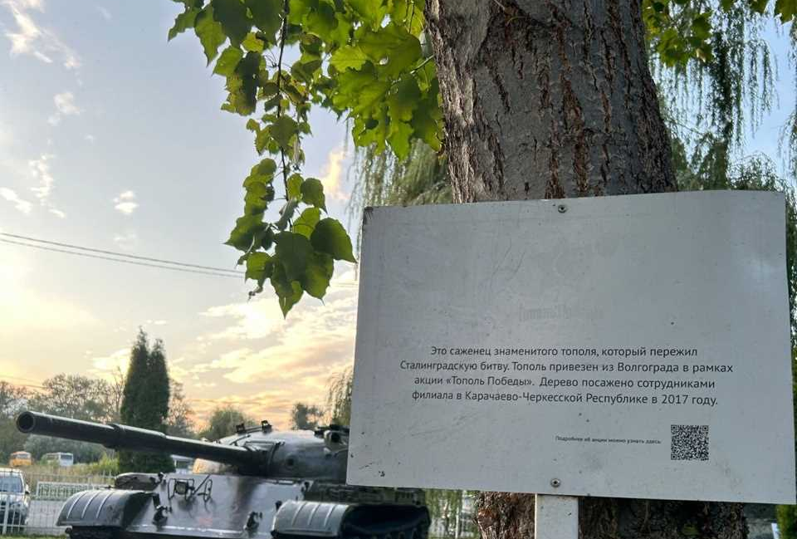
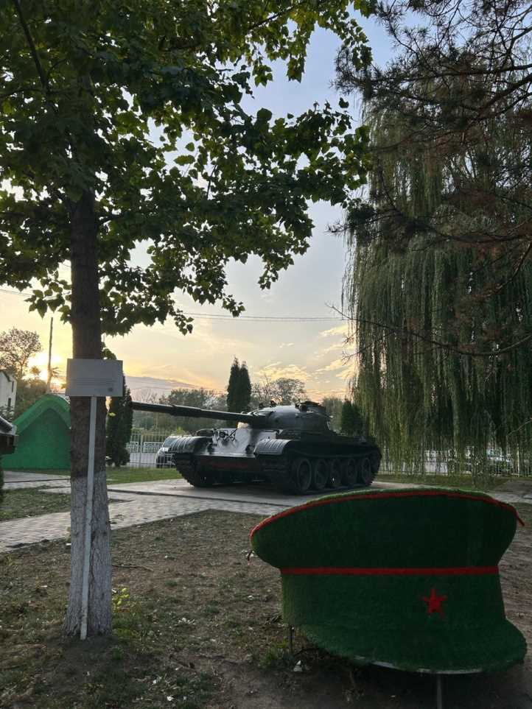
А начиналось все так…
Фото из семейного архива Евы Л.

Slide 4
Проблема
Почему это дерево называют Тополь Победы, чем он знаменит, почему его саженцы растут во многих городах России?
Цель проекта:
Формирование у детей старшего дошкольного возраста интереса к военной истории нашего города, на примере исследования природно-исторического памятника на Аллее Героев города Волгограда (Тополь Победы).

Slide 5
Задачи работы над проектом:
создать условия для поиска информации по теме проекта;
изучить историю природно – исторического памятника, уточнить, какую роль он играет в летописи Сталинградской битвы, способствовать формированию интереса детей к военной истории нашего города;
вовлечь родителей в совместную поисковую деятельность о городах, в которых растут саженцы Тополя Победы;
сохранить в группе память о природно-историческом памятнике, оформить макет «Тополь Победы»;
поделиться знаниями о знаменитом Тополе Победы, как одном из символов героической битвы с друзьями, родителями, другими детьми.

Slide 6
Этапы работы над проектом:
Подготовительный этап
Цель: создание мотивации и необходимых условий для работы над проектом
2. Основной этап
Цель: разработка проекта; создание условий для реализации проекта.
3. Итоговый этап
Цель: систематизация знаний дошкольников, анализ эффективности реализации проекта.
На данном этапе была проведена презентация проекта «История одного тополя» для родителей воспитанников и детей старшего дошкольного возраста нашего детского сада.

Slide 7
Планируемые результаты:
Освоить формы поиска, обработки и анализа информации; развивать исследовательские умения, соответствующие возрасту (уметь задавать вопросы исторического характера, устанавливать причинно-следственные связи, стремиться получать ответы на вопросы путем самостоятельного поиска информации);
Участвовать в совместной детско-родительской поисково-исследовательской деятельности;
Познакомиться с историей знаменитого Тополя Победы, понимать значение выражения «природно-исторический памятник», «Тополь Победы», «прославлять любимый город», «военная история»;
Проявлять осознанное уважение к истории родного города, интерес к прошлому и настоящему нашего города;
Эмоционально откликаться на историю о знаменитом тополе, стихи и песни о войне, о родном городе; отражать впечатления от услышанного и увиденного в играх, рисунках, рассказах.

Slide 8
Актуальность проекта
Перед современным воспитателем одной из сверхзадач стоит формирование у дошкольников патриотических чувств, любви к своей стране, родному краю, чувства гордости за свой народ. Нашей малой родиной является город-герой Волгоград.
Чем больше ребёнок с детства будет знать о родных местах, родном городе, тем ближе и роднее будет становиться ему Родина, Россия. Нужно с детства знакомить детей не только со своим родным городом, его названием, гербом, улицами, но и с его достопримечательностями, культурными и природными объектами. Одним из таких природных памятников – является знаменитый тополь, который находится в самом центре нашего города на площади Павших Борцов.

Slide 9
Подготовительный этап
При реализации подготовительного этапа была сформулирована проблема, цели и задачи проекта. Подобран материал и оборудование для работы.
Определили вместе с детьми, что именно будем исследовать в ходе проекта, педагоги подготовили темы для тематических бесед, мультимедийные презентации, вопросы и задачи проблемных ситуаций, дидактические и словесные игры, маршрут выходного дня.
Родители подбирали информацию и иллюстрации, фото и видео материалы по теме.
Педагоги совместно с родителями запланировали целевую экскурсию к природно – историческому памятнику «Тополь Победы»
Составили план деятельности по достижению цели проекта.

Slide 10
Анализ эффективности проекта
В результате реализации данного проекта воспитанники:
- испытывают интерес к истории родного города;
- проявляют эмоциональное положительное отношение к истории своей малой Родины и природно – историческому памятнику;
- применяют дидактические игры в самостоятельной деятельности;
- изображают Тополь Победы в рисунках и поделках в самостоятельной продуктивной деятельности.

Slide 11
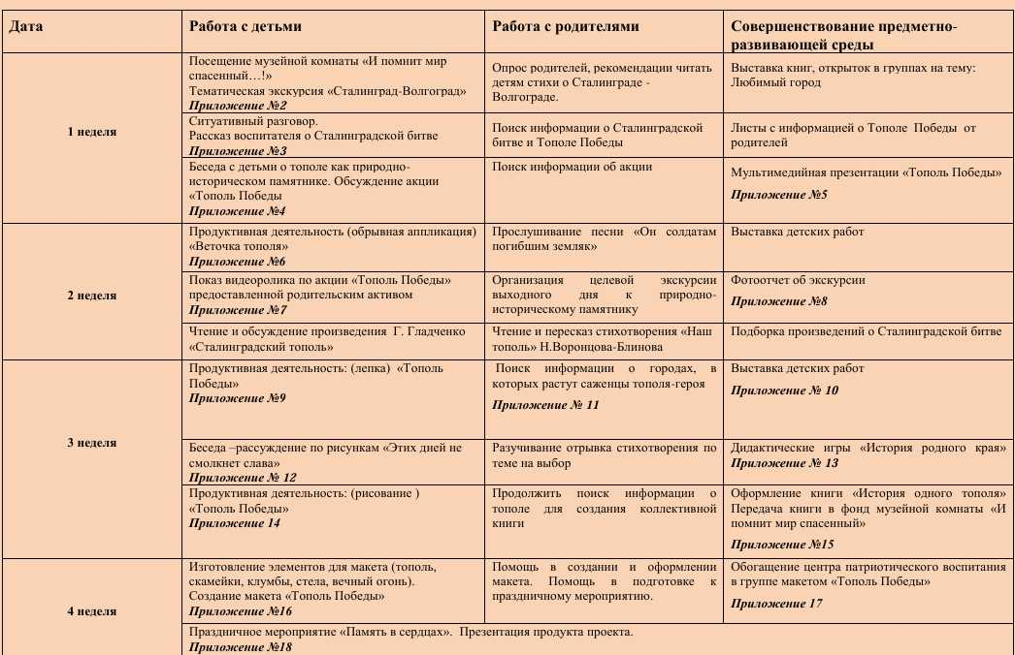
Основной этап проекта

Slide 12
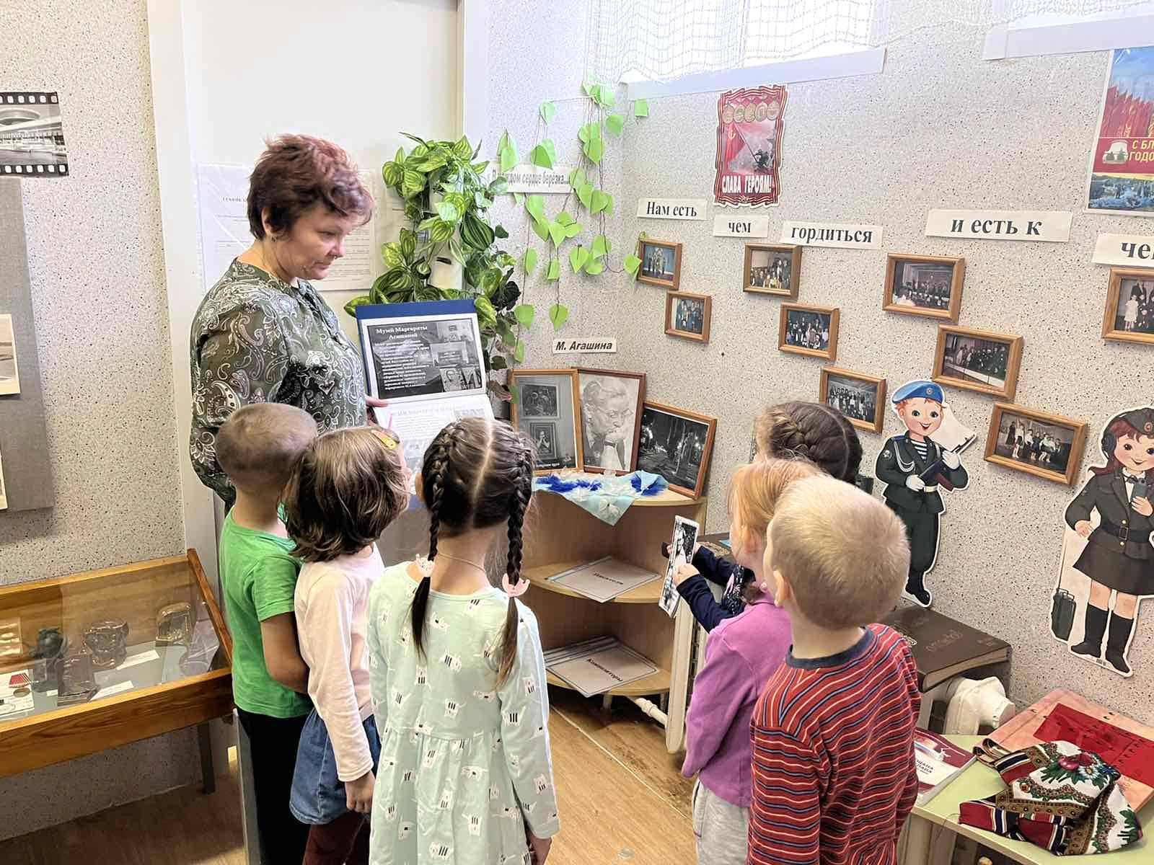
Экскурсия в музейной комнате «И помнит мир спасенный…!»

Slide 13
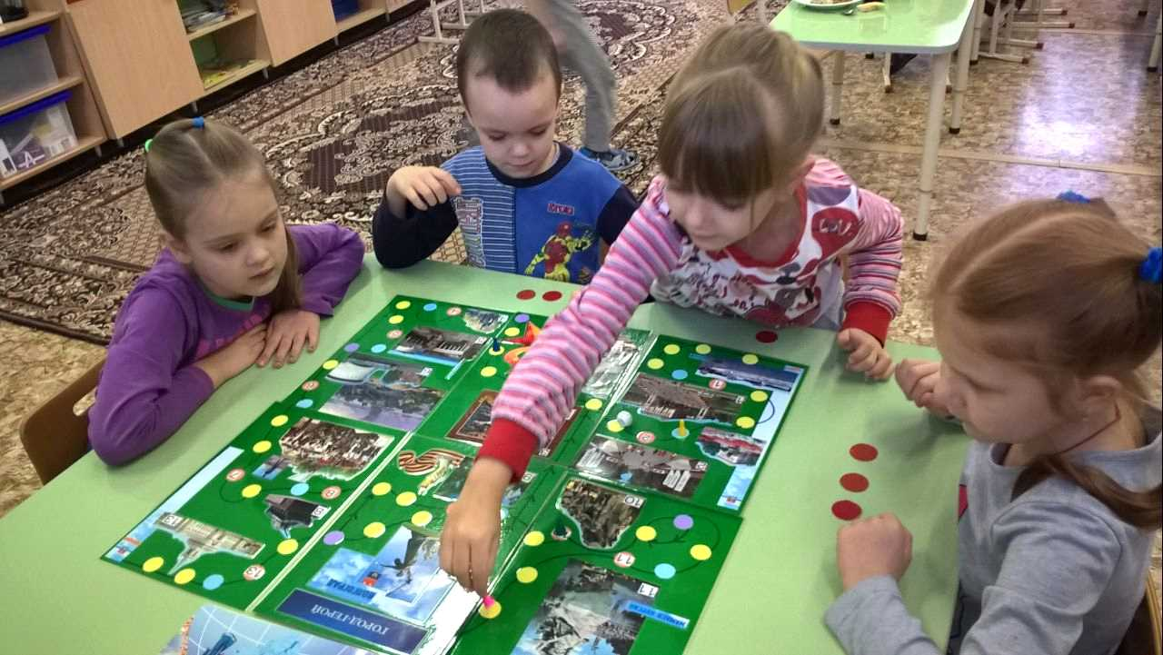
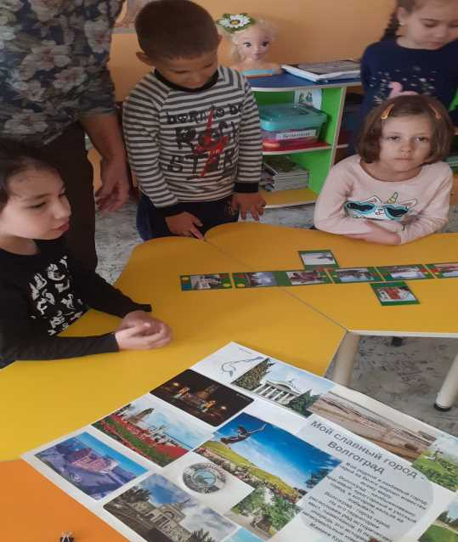
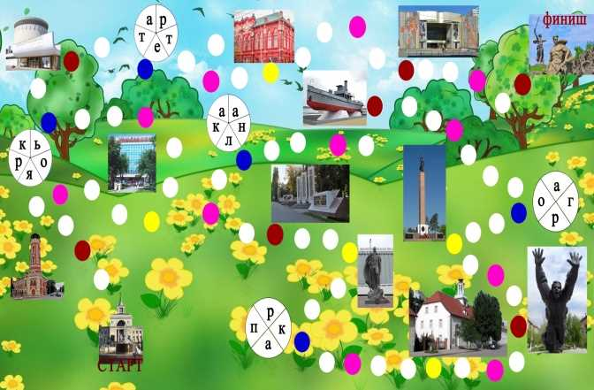
Дидактические игры о родном городе

Slide 14
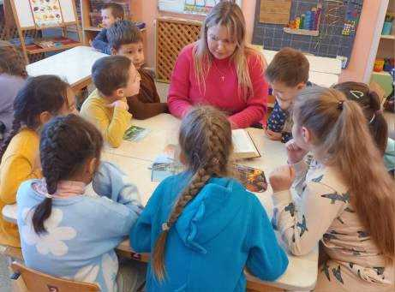
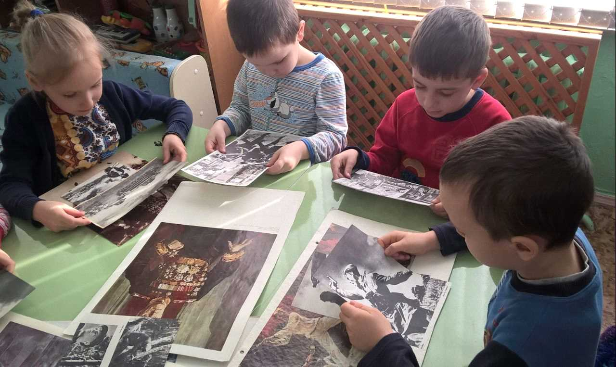
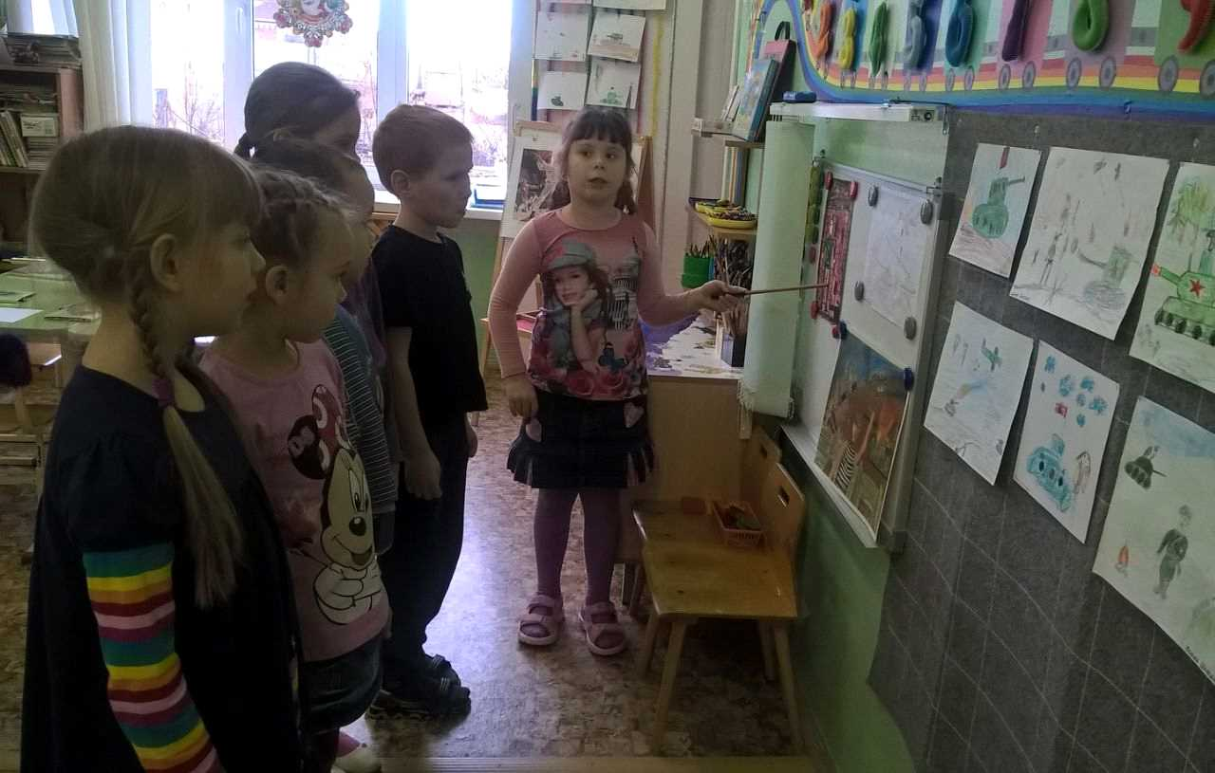
Беседа, ситуативный разговор с детьми о тополе как природно-историческом памятнике.

Slide 15
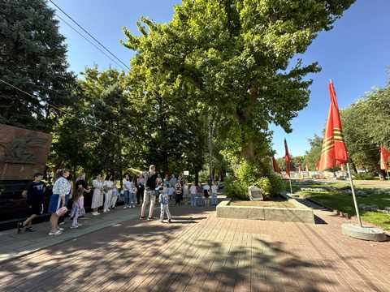
Фотоотчет об экскурсии

Slide 16
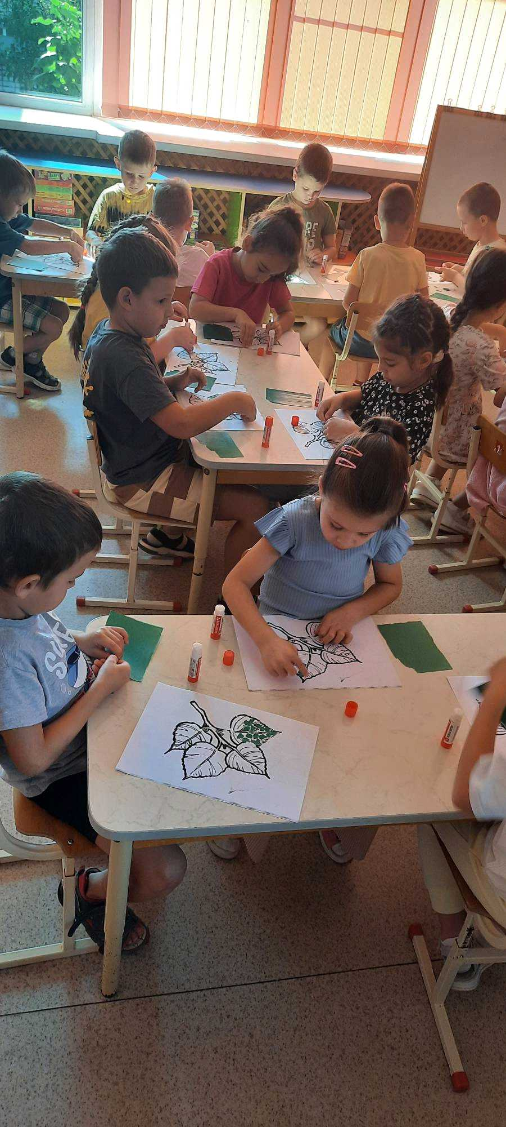
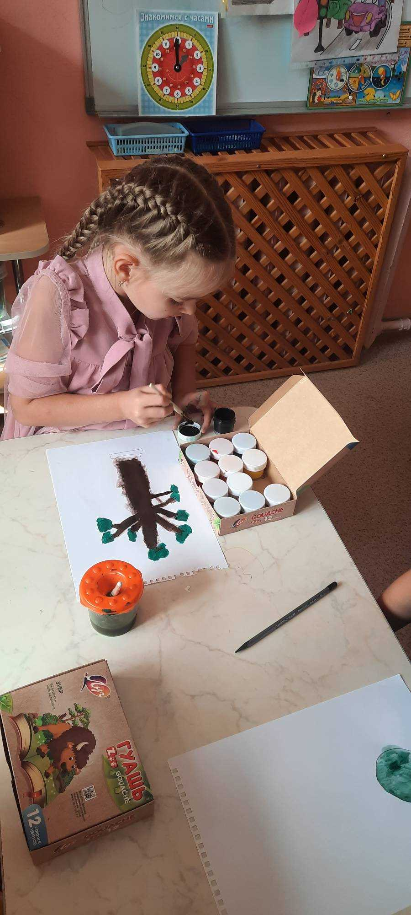
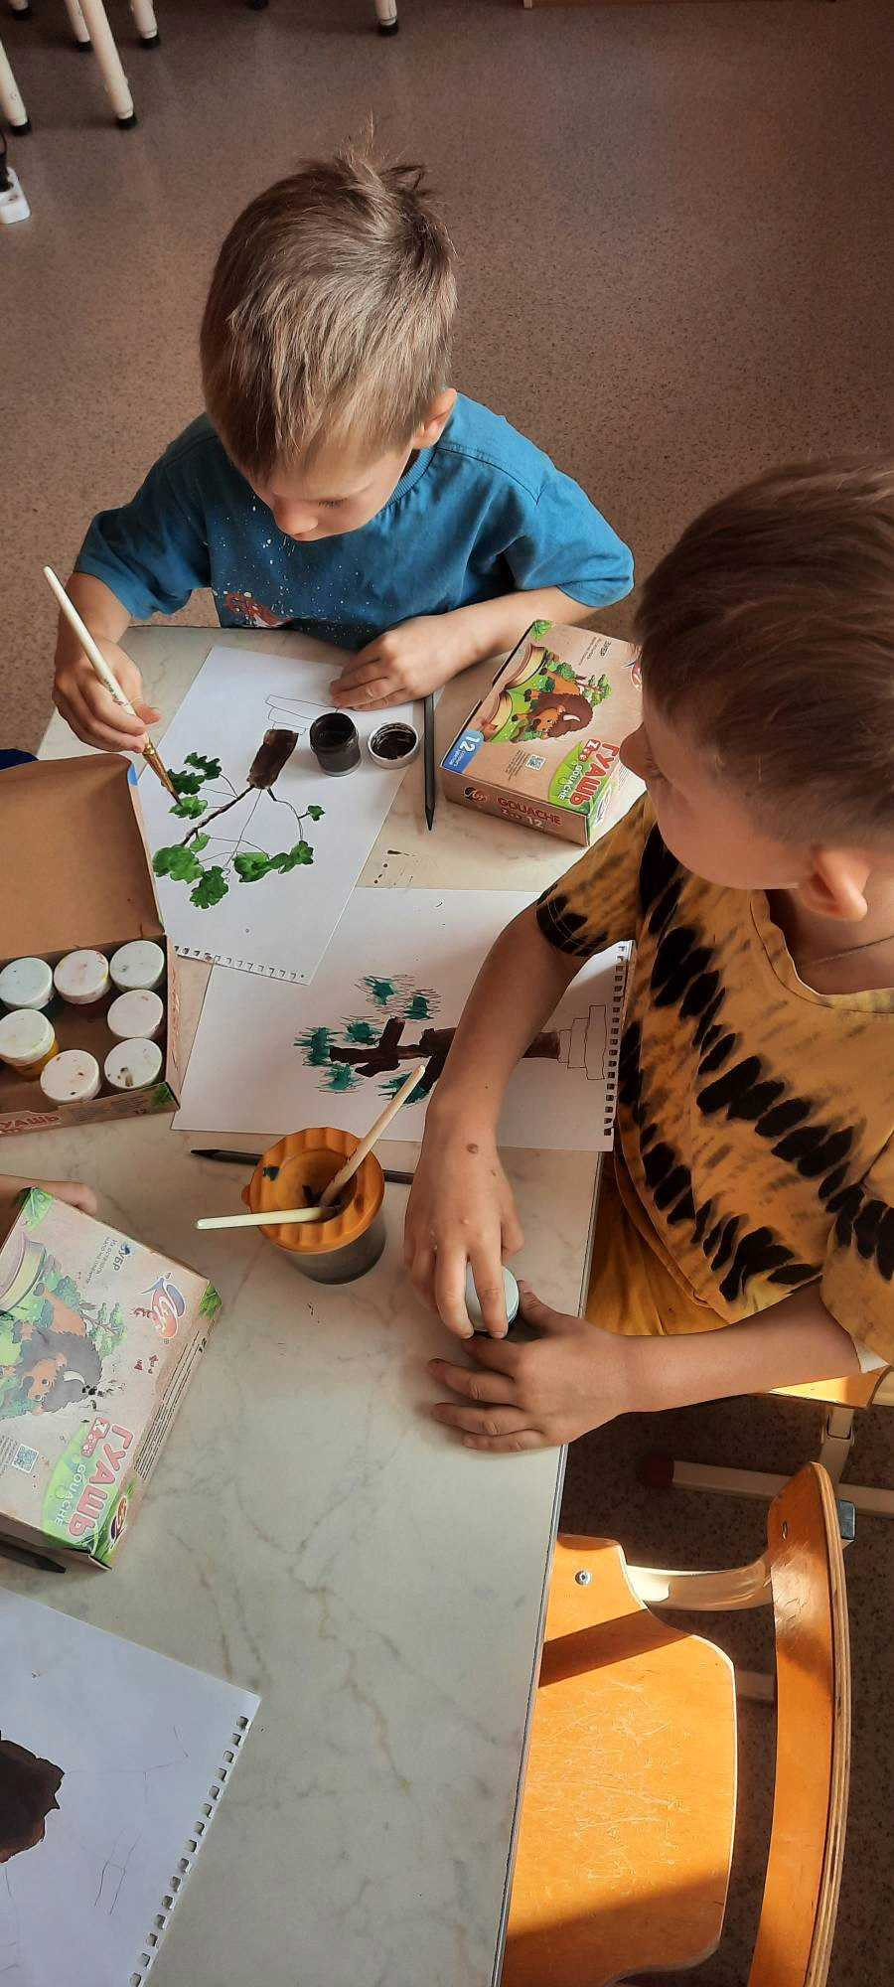
Продуктивная деятельность

Slide 17
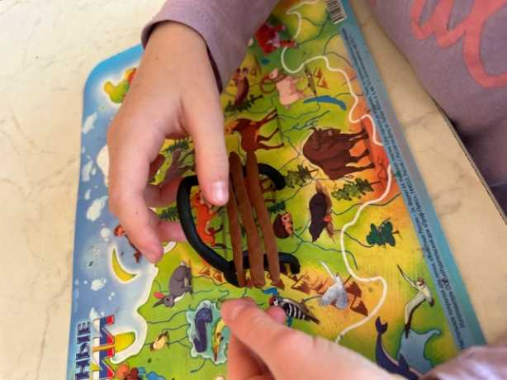
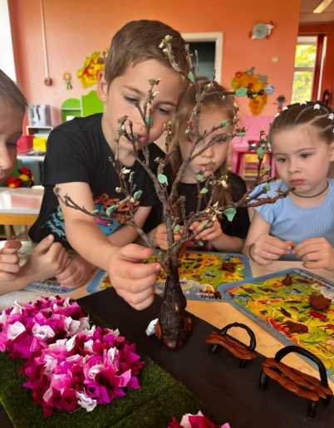
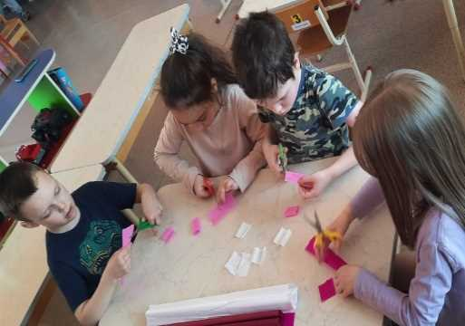
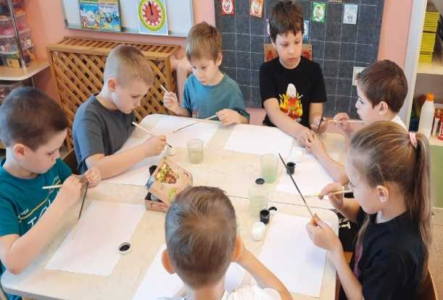
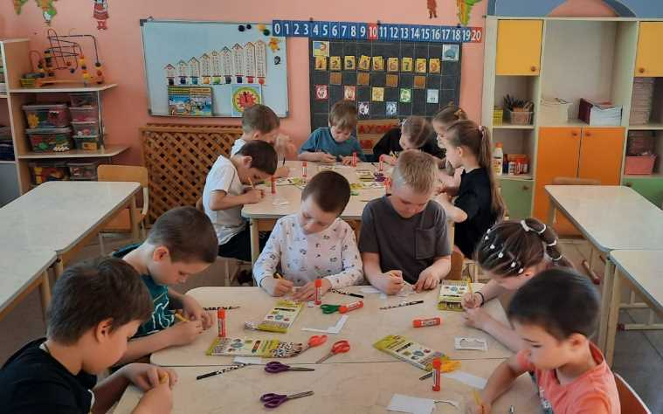
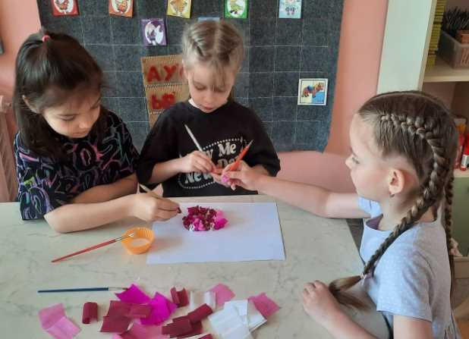
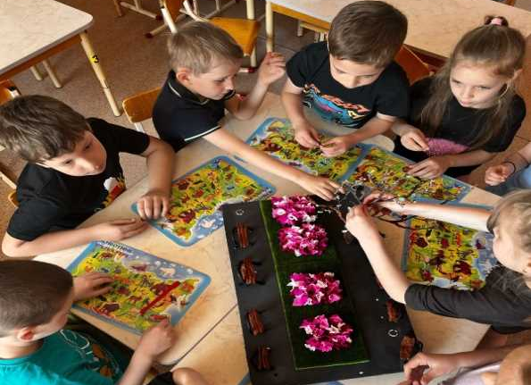
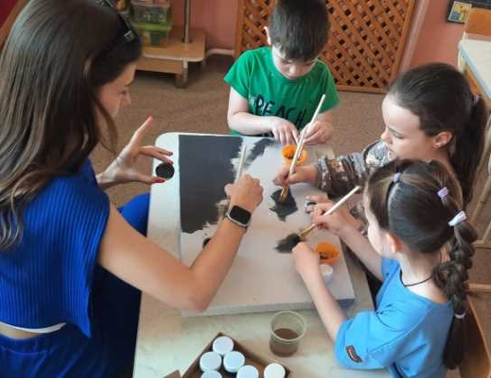
Изготовление элементов для макета.

Slide 18
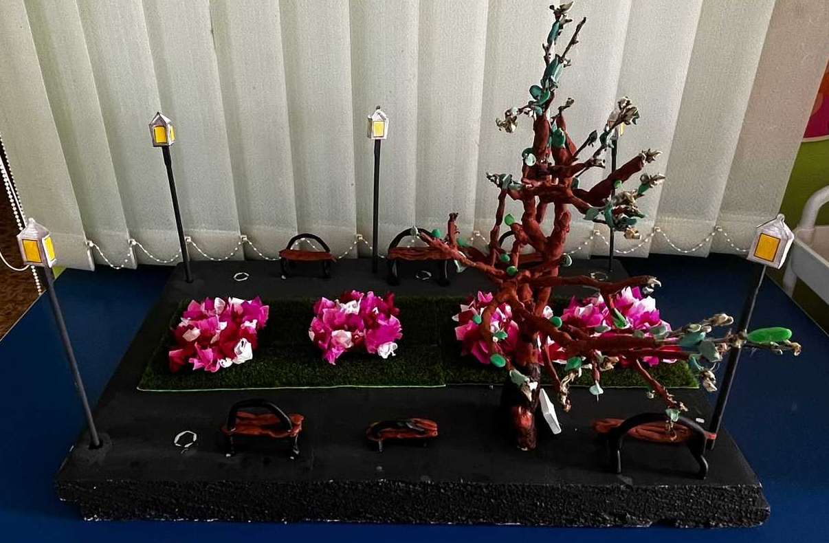
Макет «Тополь Победы»

Slide 19
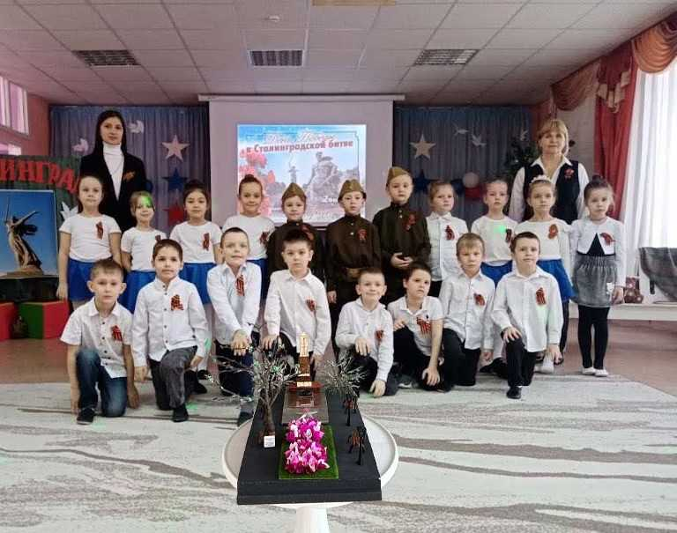
Праздничное мероприятие
«Память в сердцах»

Slide 20
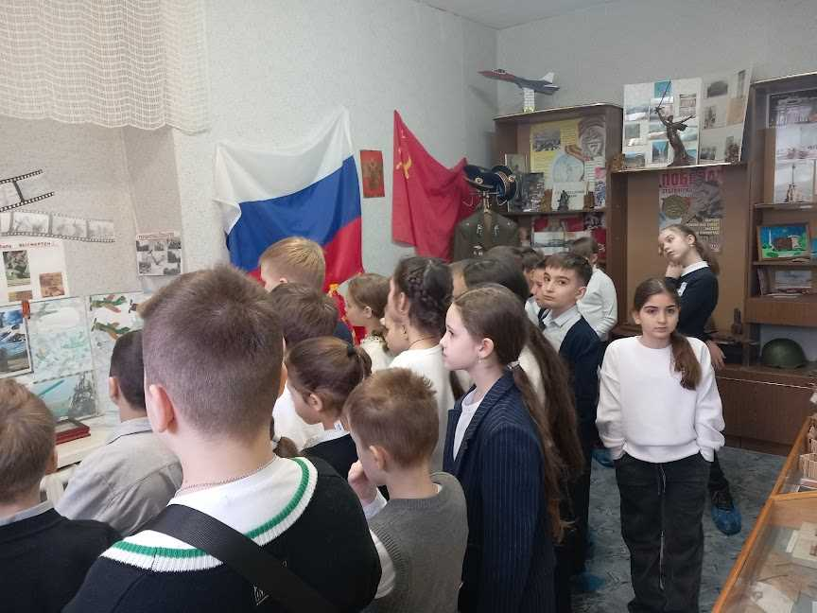
Экскурсия учеников начальных классов школы №96

Slide 21
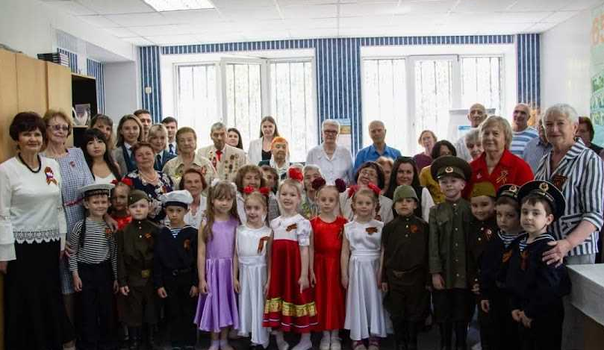
Праздничный концерт «День Победы»
в Совете ветеранов Дзержинского района

Slide 22
Спасибо за внимание!

